Slide 1
СОЛЬФЕДЖИО 3 КЛАСС

Slide 2
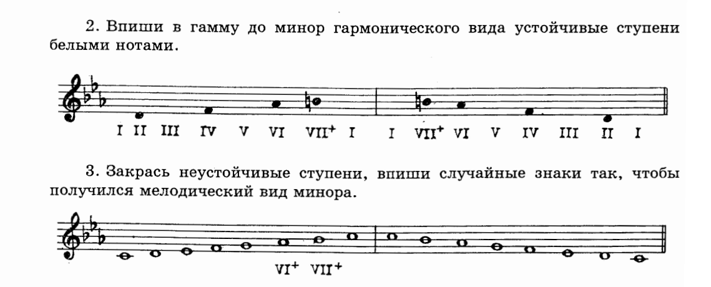

Slide 4
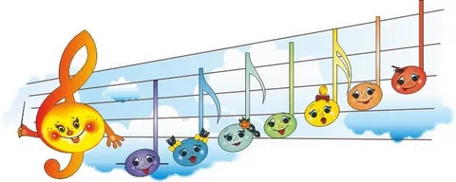

Slide 5
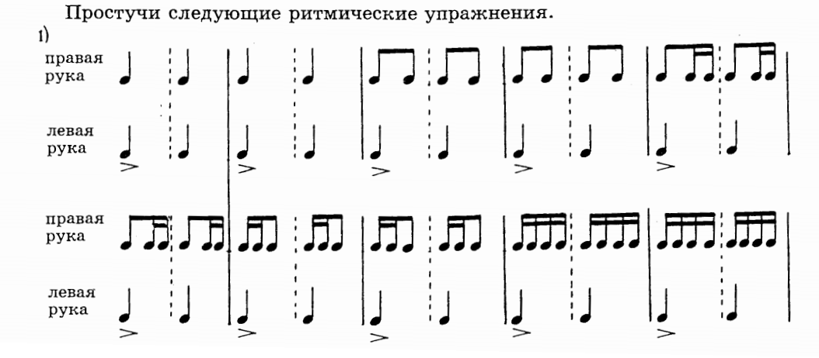

Slide 7
Допиши секвенцию в мелодическом виде минора и спой её.

